Slide 1
Тема семинара «Формирование функциональной грамотности
у дошкольников посредством современных педагогических технологий»

Slide 2
Тема сообщения «Организация работы и методическое сопровождение педагогов и образовательной деятельности по формированию функциональной грамотности у дошкольников»

Slide 3
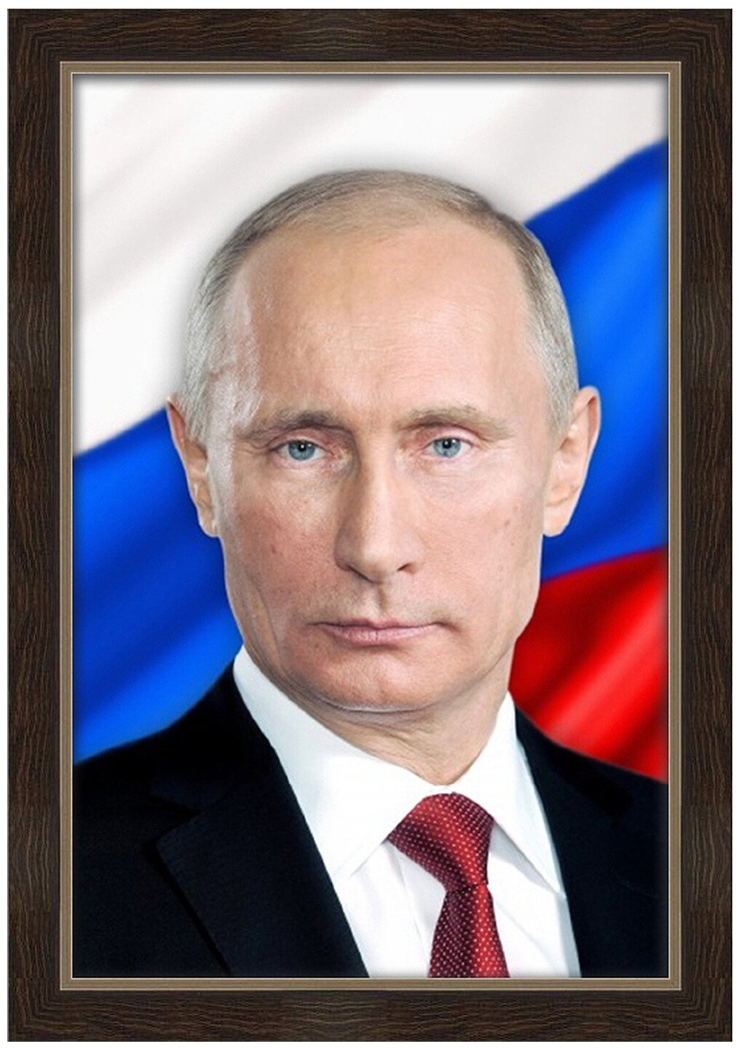
Указ Президента Российской Федерации от 07.05.2018 года «О национальных целях и стратегических задачах развития Российской Федерации на период до 2024 года»
Задача. Войти в десять ведущих стран мира по качеству общего образования

Slide 4
Московский городской педагогический университет
«Функциональная грамотность дошкольников: как ее сформировать?»
Моторо Н. П., зам. директора ИНО,
Смелова В. Г., канд. пед наук, доцент,
Гайченко С. В., канд. пед. наук, доцент

Slide 5
Навыки 21 века:
Базовые навыки:
1.Навыки чтения и письма.
2.Математическая грамотность.
3.Естественнонаучная грамотность
4. ИКТ-грамотность.
5.Финансовая грамотность.
6.Культурная и гражданская грамотность.
Личностные качества:
11.Любознательность.
12.Инициативность.
13.Настойчивость.
14.Способность адаптироваться.
15.Лидерские качества.
16.Социальная и культурная грамотность.
Компетенции:
7.Критическое мышление/решение задач.
8.Креативность.
9.Умение общаться.
10.Умение работать в команде.

Slide 6
это человек, способный использовать все приобретаемые в течение жизни знания, умения и навыки для решения максимально широкого диапазона жизненных задач в различных сферах человеческой деятельности, общения и социальных отношений.
А. А. Леонтьев
Функционально грамотный человек -

Slide 7
Составляющие функциональной грамотности:
Читательская грамотность
Математическая грамотность
Естественнонаучная грамотность
Глобальные компетенции

Slide 8
Функциональная грамотность характеризуется следующими показателями:
*готовность успешно взаимодействовать с изменяющимся окружающим миром, используя свои способности для самосовершенствования;
*возможность решать различные (в т. ч. нестандартные) учебные и жизненные задачи, обладать сформированными умениями строить алгоритмы основных видов деятельности;
*способность строить социальные отношения в соответствии с нравственно-этическими ценностями социума, правилами партнерства и сотрудничества;
*совокупность рефлексивных умений, обеспечивающих оценку своей грамотности, стремление к дальнейшему образованию, самообразованию и духовному развитию; умением прогнозировать свою деятельность, свое будущее.
Авторский коллектив под рук. Н. В. Виноградовой

Slide 9
Механизмы формирования функциональной грамотности:
*создание ситуации, инициирующей практическую деятельность детей, мотивирующую их на познавательно-активную деятельность, проясняющую смыслы этой деятельности;
*организация познавательного общения, сотрудничества, работы в малых группах и коллективных работ;
*задания поискового характера, эксперименты, исследования, проекты;
*обеспечение опыта успешной деятельности, разрешения проблем, принятия решений, позитивного поведения;
*оценочная самостоятельность дошкольников, задания на само- и взаимооценку.

Slide 10
Дошкольное образование как базис формирования функциональной грамотности ребенка в условиях реализации ФГОС ДО
*Формирование финансовой и математической грамотности детей дошкольного возраста;
*формирование речевой активности дошкольников;
*формирование естественнонаучных представлений и основ экологической грамотности у дошкольников;
*формирование социально-коммуникативной грамотности на уровне дошкольного образования.

Slide 11
Функциональная грамотность связана с готовностью:
Добывать знания
Применять знания и умения
Оценивать знания и умения
Осуществлять саморазвитие

Slide 12
Целевые ориентиры (показатели) оценивания функциональной грамотности дошкольников по возрастам:
Для детей 6-7 дет
1.Добывать знания (умение использовать разные способы и источники получения познавательной информации)
Пытаются самостоятельно придумывать объяснения явлениям природы и поступкам людей; склонны наблюдать, экспериментировать. Используют разные источники информации.
2.Применять знания и умения (освоение алгоритмов основных видов деятельности)
Способны самостоятельно создавать алгоритмы основных видов деятельности.

Slide 13
Показатели оценивания функциональной грамотности дошкольников по возрастам:
3.Оценивать знания и умения (умение оценивать результаты своей деятельности)
Способны оценивать результаты своей деятельности по установленным критериям.
4.Осуществлять саморазвитие (способы активного участия в своем саморазвитии)
Способен к принятию собственных решений в вопросах саморазвития, опираясь на свои знания и умения в различных видах деятельности.

Slide 14
Современные педагогические технологии
1.Игровые технологии.
2.Технология проблемного обучения.
3.Технология проектной деятельности (или метод проектов), 4.Технология экспериментально-исследовательской деятельности.
5.ТРИЗ-технологии.
6.ИКТ-технологии.

Slide 15
Алгоритм работы по методической теме
*утверждение методической темы на педсовете;
*обучение на курсах повышения квалификации (изучение теории вопроса);
*анализ ФГОС ДО и образовательной деятельности педагогов МАДОУ;
*разработка целевых ориентиров ФГ;
*корректировка Положения о внутренней оценке качества образования;
*внесение изменений в образовательную деятельность, отбор эффективных технологий;
*мониторинг ФГ

Slide 16
Результаты работы по повышению компетентности педагогов по вопросам формирования функциональной грамотности у дошкольников:
*
*педагогами частично освоена теория формирования ФГ у дошкольников;
*определены целевые ориентиры ФГ у дошкольников;
*изменены подходы в осуществлении образовательной деятельности в соответствии с целевыми ориентирами;
*педагоги применяют в работе эффективные технологии формирования ФГ у дошкольников;
*получены первые результаты формирования ФГ у дошкольников.

Slide 17
Результаты входной диагностики:
Уровни | Освоение ООП (нач. г.) | ФГ Март 2022
Высокий уровень | 35 чел./13% | 70 чел./25%
Средний уровень | 168 чел./62% | 138 чел./71%
Низкий уровень | 70 чел./25% | 67 чел./24%

Slide 18
Электронный адрес размещения видео
*
https://rutube.ru/channel/25892610/

